Slide 1
Κινησιολογία ΙI (Θ)
Ανοικτά Ακαδημαϊκά Μαθήματα στο ΤΕΙ Αθήνας
Ενότητα 10: Άκρος πόδας (β’ μέρος)
Παλίνα Καρακασίδου, PT, OMT, MManipTher, MSc, PhD
Τμήμα Φυσικοθεραπείας
Το περιεχόμενο του μαθήματος διατίθεται με άδεια Creative Commons εκτός και αν αναφέρεται διαφορετικά | Το έργο υλοποιείται στο πλαίσιο του Επιχειρησιακού Προγράμματος «Εκπαίδευση και Δια Βίου Μάθηση» και συγχρηματοδοτείται από την Ευρωπαϊκή Ένωση (Ευρωπαϊκό Κοινωνικό Ταμείο) και από εθνικούς πόρους.

Slide 2
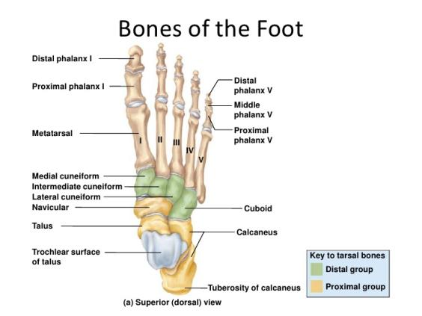
Περιφερικές μεσοτάρσιες αρθρώσεις
Σκαφο-σφηνοειδής.
Κυβο-σκαφοειδής.
Κυβο-σφηνοειδής.
Μεσοσφηνοειδείς.
slideshare.net

Slide 3
Σκαφο-σφηνοειδής άρθρωση
Η αρθρική επιφάνεια του σκαφοειδούς είναι ελαφρώς κυρτή, ενώ των σφηνοειδών είναι ελαφρώς κοίλη.
Η άρθρωση ενισχύεται από τους ραχιαίους και πελματιαίους συνδέσμους.
Η άρθρωση βοηθά στην μεταφορά των κινήσεων πρηνισμού και υπτιασμού προς τον πρόσθιο πόδα.

Slide 4
Κυβο-σφηνοειδής άρθρωση
Είναι μία μικρή συνάρθρωση (σε ορισμένα άτομα διάρθρωση).
Η άρθρωση επιτρέπει μικρή ολίσθηση μεταξύ των αρθρικών επιφανειών στις περισσότερες κινήσεις του μέσου πόδα, ιδιαίτερα κατά την ανάσπαση έσω και έξω χείλους.

Slide 5
Μεσοσφηνοειδείς και Κυβο-σφηνοειδής αρθρώσεις 1/2
Οι αρθρικές τους επιφάνειες είναι επίπεδες και προσανατολίζονται σχεδόν παράλληλα με τον επιμήκη άξονα των μεταταρσίων.
Οι αρθρώσεις ενισχύονται με τους ραχιαίους, πελματιαίους και μεσόστεους συνδέσμους.

Slide 6
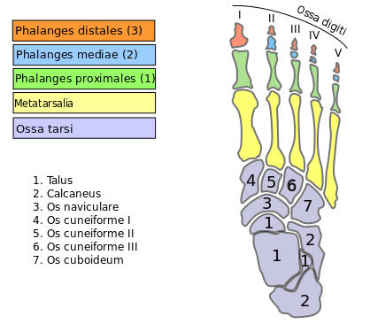
Μεσοσφηνοειδείς και Κυβο-σφηνοειδής αρθρώσεις 2/2
Οι αρθρώσεις αυτές σχηματίζουν το εγκάρσιο τόξο του άκρου ποδιού με ακρογωνιαίο λίθο το 2^{ο} σφηνοειδές.
Αυτό το τόξο παρέχει την εγκάρσια σταθερότητα στον μέσο πόδα.
Κάτω από το βάρος του σώματος, το τόξο υποχωρεί ελαφρώς για να μεταφέρει το φορτίο προς τις κεφαλές των μεταταρσίων.
Το τόξο υποστηρίζεται από τον οπίσθιο κνημιαίο και τον μακρό περονιαίο μυ και από τον συνδετικό ιστό.
“Ospied-de”, από MovGP0 διαθέσιμο με άδεια CC BY-SA 3.0

Slide 7
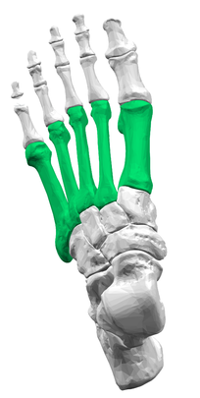
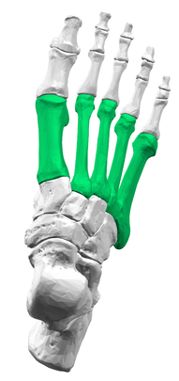
Ταρσομετατάρσιες αρθρώσεις 1/2
Χωρίζουν τον πρόσθιο πόδα από τον μέσο.
Γενικά, οι αρθρικές τους επιφάνειες είναι επίπεδες, αν και οι επιφάνειες της 1^{ης} και 2^{ης} άρθρωσης είναι ελαφρώς κυρτές / κοίλες.
Οι αρθρώσεις ενισχύονται από ραχιαίους, πελματιαίους και μεσόστεους συνδέσμους.
Μόνο η 1^{η} ΤΜΤ έχει καλά σχηματισμένο αρθρικό θύλακο.
“Metatarsal bones01 - superior view”, από Was a bee διαθέσιμο με άδεια CC BY-SA 2.1 JP

Slide 8
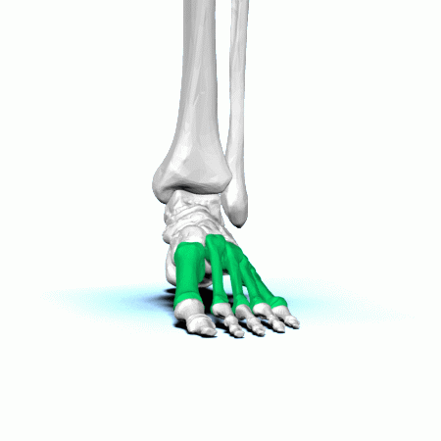
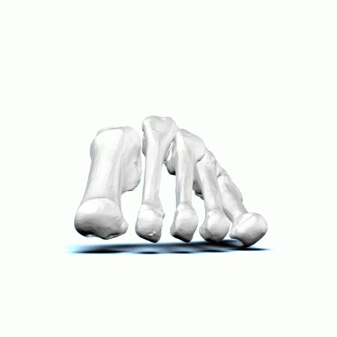
Ταρσομετατάρσιες αρθρώσεις 2/2
“Left Metatarsal bones - animation02”, από Was a bee διαθέσιμο με άδεια CC BY-SA 2.1 JP
“Left Metatarsal bones - animation01”, από Was a bee διαθέσιμο με άδεια CC BY-SA 2.1 JP

Slide 9
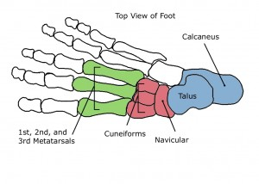
Ταρσομετατάρσιες αρθρώσεις – Κινηματική 1/4
Η κινητικότητα της 2^{ης} και 3^{ης} άρθρωσης (ιδιαίτερα της 2^{ης}) είναι πολύ μικρή λόγω:
Των ισχυρών συνδέσμων.
Του σφηνοειδούς σχήματος του 2^{ου} σφηνοειδούς οστού.
Κατά συνέπεια, η 2^{η} και η 3^{η} στήλη παρέχει την επιμήκη σταθερότητα του άκρου πόδα.
somastruct.com

Slide 10
Ταρσομετατάρσιες αρθρώσεις – Κινηματική 2/4
Οι υπόλοιπες αρθρώσεις έχουν μεγαλύτερη κινητικότητα, ιδιαίτερα η 1^{η} άρθρωση.
Κατά την βάδιση, η συνολική τροχιά κίνησης της 1^{ης} ΤΜΤ άρθρωσης στο οβελιαίο επίπεδο είναι ~ 10^{ο}, με την τροχιά κίνησης στα δύο άλλα επίπεδα να είναι πολύ μικρή.
Καθώς το βάρος του σώματος συμπιέζει τα σφηνοειδή οστά προς το έδαφος πιέζοντας την βάση της 1^{η} στήλης προς τα άνω με αποτέλεσμα η 1^{η} ΤΜΤ άρθρωση να κάμπτεται ραχιαία κατά ~ 5^{ο}.
Λόγω αυτής της κίνησης, μειώνεται ελαφρώς το επίμηκες τόξο του άκρου ποδός.
Με αυτόν τον μηχανισμό απορροφώνται τα stress που δρουν στον άκρο πόδα.

Slide 11
Ταρσομετατάρσιες αρθρώσεις – Κινηματική 3/4
Στην φάση της βάδισης κατά την οποία τα δάκτυλα είναι έτοιμα να σηκωθούν από το έδαφος, η 1^{η} ΤΜΤ άρθρωση κάμπτεται πελματιαία κατά ~ 5^{ο}.
Η πελματιαία κάμψη της 1^{ης} στήλης του πρόσθιου πόδα ελέγχεται μερικώς από τον μακρό περονιαίο μυ αυξάνοντας ελαφρώς το ύψος του επιμήκους τόξου.
Αυτός ο μηχανισμός αυξάνει την σταθερότητα του τόξου (και της 1^{ης} στήλης του ποδός).
Η πελματιαία κάμψη συνδυάζεται με ελαφρά ανάσπαση έξω χείλους, ενώ η ραχιαία κάμψη με ανάσπαση του έσω χείλους.

Slide 12
Ταρσομετατάρσιες αρθρώσεις – Κινηματική 4/4
Οι κινήσεις αυτές μπορούν να επιδειχθούν παθητικά σε ανοιχτή κινητική αλυσίδα.
Α: πελματιαία κάμψη με ανάσπαση έξω χείλους.
Β: ραχιαία κάμψη με ανάσπαση έσω χείλους.
© Donald A. Neumann, “Kinesiology of the Musculoskeletal System: Foundations for Rehabilitation”, Mosby/Elsevier, 2010

Slide 13
Μεσομετατάρσιες αρθρώσεις
Οι βάσεις των 4^{ων} έξω μεταταρσίων συνδέονται μεταξύ τους με ραχιαίους, πελματιαίους και μεσόστεους συνδέσμους.
Οι επιφάνειες επαφής τους σχηματίζουν διαρθρώσεις.
Το 1^{ο} και το 2^{ο} μετατάρσιο, αν και συνδέονται με συνδέσμους, δεν σχηματίζουν άρθρωση.
Η έλλειψη άρθρωσης μεταξύ τους επιτρέπει σχετικά μεγαλύτερη κίνηση της 1^{ης} στήλης του ποδός.
Οι κεφαλές όλων των μεταταρσίων συνδέονται μεταξύ τους με τους εν τω βάθει εγκάρσιους συνδέσμους.
Οι μικρές κινήσεις στις μεσομετατάρσιες αρθρώσεις αυξάνουν την ευκινησία των ΤΜΤ αρθρώσεων.

Slide 14
Μεταταρσο-φαλαγγικές αρθρώσεις 1/3
Σχηματίζονται από τις κυρτές αρθρικές επιφάνειες των κεφαλών των μεταταρσίων και τις κοίλες αρθρικές επιφάνειες των βάσεων των 1^{ων} φαλαγγών.
Ο αρθρικός θύλακος ενισχύεται από τους πλάγιους συνδέσμους.
Στην πελματιαία επιφάνεια υπάρχουν οι πελματιαίες πλάκες, που μαζί με τους συνδέσμους σχηματίζουν αύλακα για την διέλευση του τένοντα του καμπτήρα των δακτύλων μυός.

Slide 15
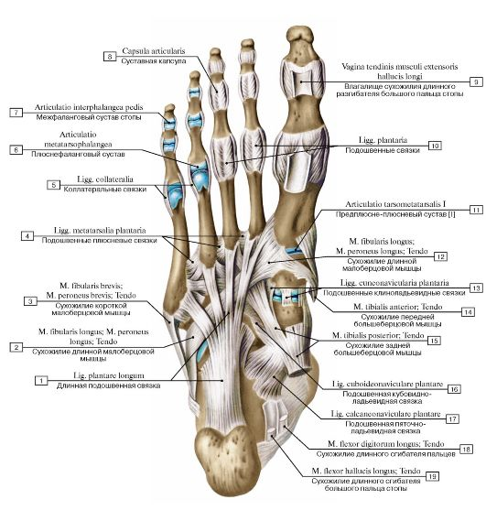
Μεταταρσο-φαλαγγικές αρθρώσεις 2/3
5. Πλάγιοι σύνδεσμοι
6. Μεταταρσοφαλαγγική άρθρωση
7. Μεσοφαλαγγική άρθρωση
8. Αρθρικός θύλακος
9. Θήκη του τένοντα του μακρού καμπτήρα μεγάλου δακτύλου
10. Πελματιαίοι σύνδεσμοι
vmede.org

Slide 16
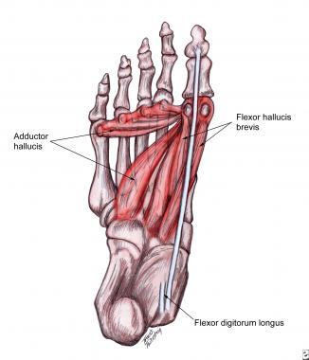
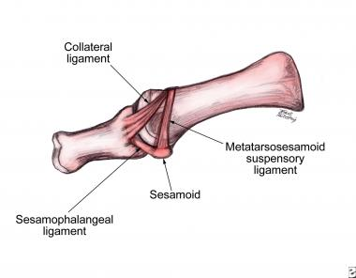
Μεταταρσο-φαλαγγικές αρθρώσεις 3/3
Στην περιοχή της πελματιαίας πλάκας της 1^{ης} ΜΦ άρθρωσης και μέσα στον τένοντα του βραχέος καμπτήρα του μεγάλου δακτύλου υπάρχουν 2 σισαμοειδή οστάρια.
emedicine.medscape.com

Slide 17
Μεταταρσο-φαλαγγικές αρθρώσεις – Κινηματική
Είναι διαξονικές αρθρώσεις που εκτελούν: κάμψη / έκταση και απαγωγή/ προσαγωγή.
Παθητική έκταση: ˜ 65^{ο} με το μεγάλο δάκτυλο να έχει μεγαλύτερη έκταση (˜ 85^{ο}).
Παθητική κάμψη: ˜ 30^{ο} – 40^{ο}.

Slide 18
Λειτουργία των αρθρώσεων του ποδιού κατά την βάδιση
© Donald A. Neumann, “Kinesiology of the Musculoskeletal System: Foundations for Rehabilitation”, Mosby/Elsevier, 2010

Slide 19
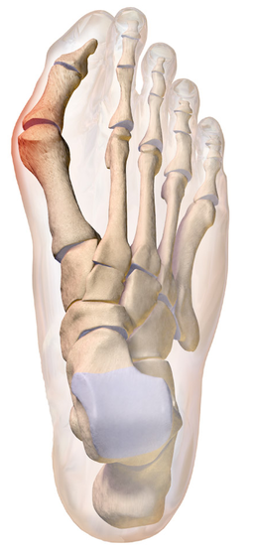
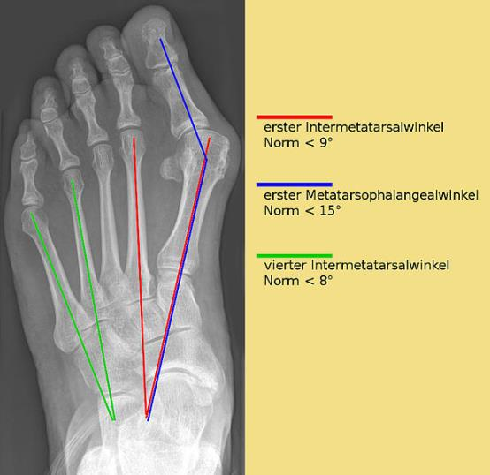
Βλαισό μέγα δάκτυλο
52^{ο}
Φυσιολογική τιμή < 9^{ο}
Φυσιολογική τιμή < 15^{ο}
20^{ο}
Φυσιολογική τιμή < 8^{ο}
Αναδημιουργία από: “Bunion”, από BruceBlaus διαθέσιμο με άδεια CC BY 3.0
“Hallux valgus Normwerte”, από Hellerhoff διαθέσιμο με άδεια CC BY-SA 3.0

Slide 20
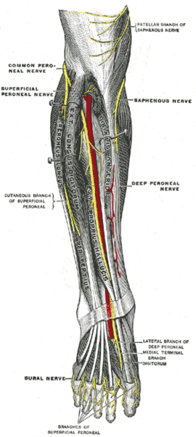
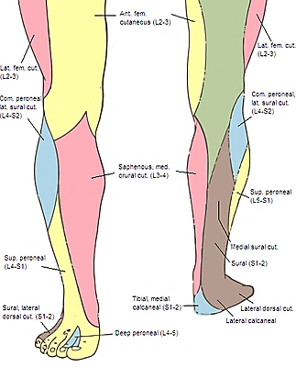
Κοινό περονιαίο νεύρο
“Gray835”, από Pngbot διαθέσιμο ως κοινό κτήμα
“Gray826and831”, από Arcadian διαθέσιμο ως κοινό κτήμα

Slide 21
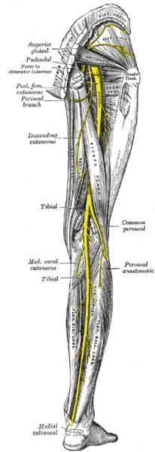
Κνημιαίο νεύρο
“Gray832”, από Pngbot διαθέσιμο ως κοινό κτήμα
“Gray826and831”, από Arcadian διαθέσιμο ως κοινό κτήμα

Slide 22
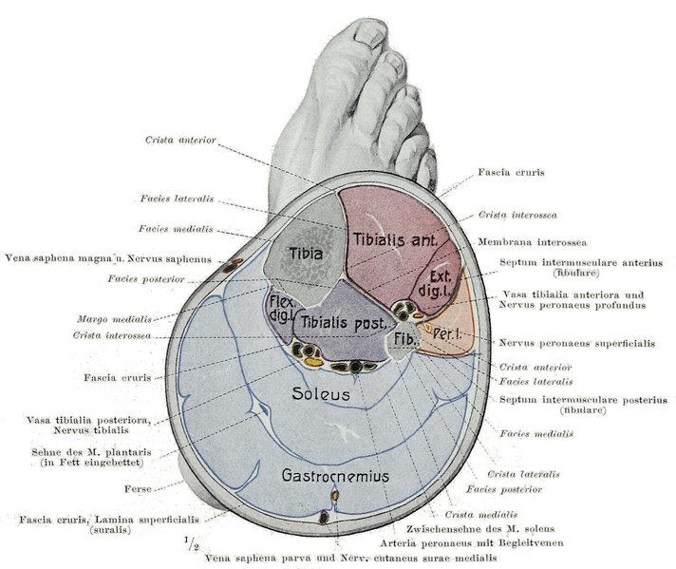
Εγκάρσια διατομή κνήμης
Εν τω βάθει περονιαίο νεύρο
Επιπολής περονιαίο νεύρο
Κνημνιαίο νεύρο
“Braus 1921 293”, από CFCF διαθέσιμο ως κοινό κτήμα

Slide 23
Λειτουργία των μυών
Οι μύες του άκρου πόδα διασχίζουν πολλές αρθρώσεις με αποτέλεσμα να κάνουν πολλαπλές κινήσεις.
Αν και στην εικόνα δεν απεικονίζονται οι υπόλοιποι άξονες, μπορεί να παρέχει έναν οδηγό για την μυϊκή λειτουργία.
© Donald A. Neumann, “Kinesiology of the Musculoskeletal System: Foundations for Rehabilitation”, Mosby/Elsevier, 2010

Slide 24
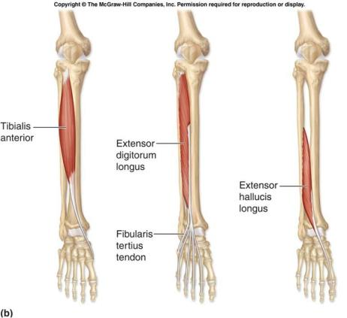
Μύες πρόσθιου διαμερίσματος
Πρόσθιος κνημιαίος.
Μακρός εκτείνων του μεγάλου δακτύλου.
Κοινός εκτείνων των δακτύλων.
Τρίτος περονιαίος.
studyblue.com

Slide 25
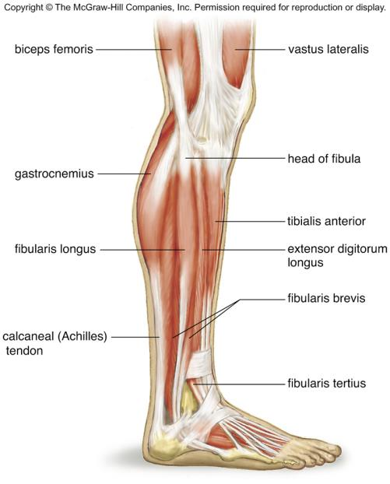
Μύες έξω διαμερίσματος
Μακρός περονιαίος.
Βραχύς περονιαίος.
Μία σημαντική ενέργεια του μακρού περονιαίου μυός είναι η σταθερότητα που παρέχει στην 1^{η} ΤΜΤ άρθρωση προβάλλοντας αντίσταση στην έλξη του πρόσθιου κνημιαίου που έλκει το 1^{ο} μετατάρσιο προς τα έσω.
Χωρίς αυτήν την ενέργεια του μυός θα υπήρχε η προδιάθεση για βλαισό μέγα δάκτυλο.
classes.midlandstech.edu

Slide 26
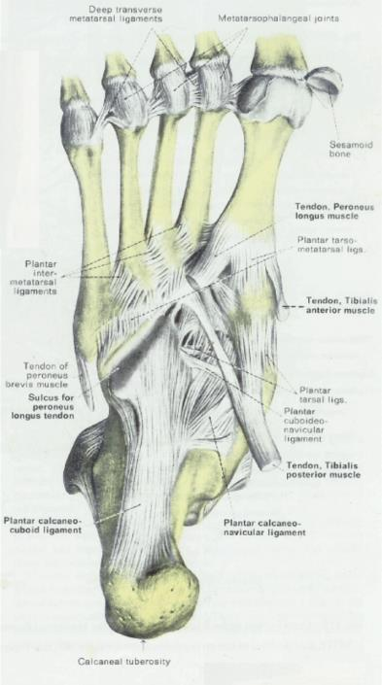
Πορεία τενόντων των περονιαίων μυών και οπίσθιου κνημιαίου
anatomyfacts.com

Slide 27
Γραμμές δυνάμεων
Η έλξη των περονιαίων μυών εξουδετερώνει την ισχυρή ανάσπαση έσω χείλους των υπολοίπων πελματιαίων καμπτήρων του άκρου ποδός.
© Donald A. Neumann, “Kinesiology of the Musculoskeletal System: Foundations for Rehabilitation”, Mosby/Elsevier, 2010

Slide 28
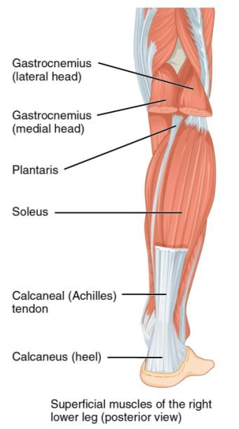
Μύες οπίσθιου διαμερίσματος (επιπολής)
Γαστροκνήμιος.
Υποκνημίδιος.
Πελματικός.
© 27 Μαΐ 2015 OpenStax College. Textbook content produced by OpenStax College is licensed under a Creative Commons Attribution License 4.0 license.

Slide 29
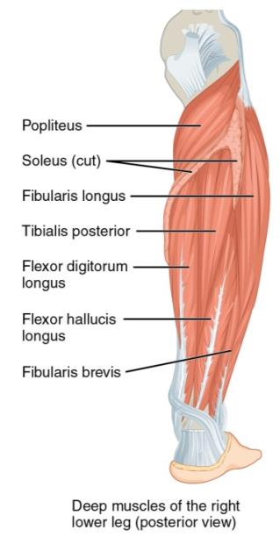
Μύες οπίσθιου διαμερίσματος (εν τω βάθει)
Οπίσθιος κνημιαίος.
Μακρός καμπτήρας του μεγάλου δακτύλου.
Μακρός κοινός καμπτήρας των δακτύλων.
© 27 Μαΐ 2015 OpenStax College. Textbook content produced by OpenStax College is licensed under a Creative Commons Attribution License 4.0 license.

Slide 30
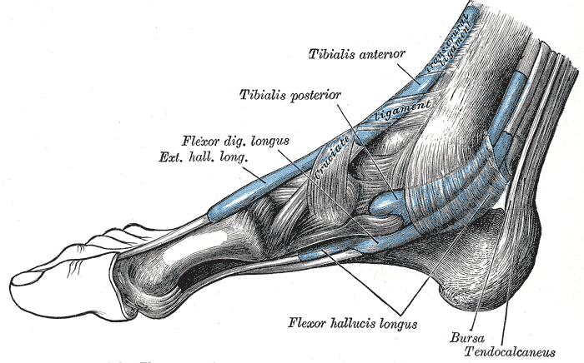
Έσω καθεκτικός σύνδεσμος
“Gray442”, από Pngbot διαθέσιμο ως κοινό κτήμα

Slide 31
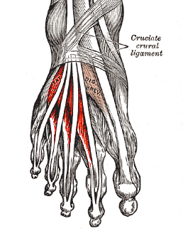
Βραχύς μύες του άκρου ποδός – Ραχιαία επιφάνεια
Βραχύς εκτείνων των δακτύλων.
“Gray437-Musculus extensor digitorum brevis”, από Bemoeial1 διαθέσιμο ως κοινό κτήμα

Slide 32
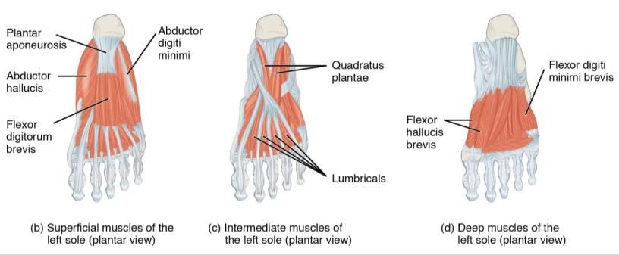
Βραχύς μύες του άκρου ποδός Πελματιαία επιφάνεια
© 27 Μαΐ 2015 OpenStax College. Textbook content produced by OpenStax College is licensed under a Creative Commons Attribution License 4.0 license.
1^{η} στοιβάδα: βραχύς καμπτήρας των δακτύλων, απαγωγός του μεγάλου δακτύλου και απαγωγός του μικρού.
2^{η} στοιβάδα: τετράγωνος πελματικός και ελμινθοειδείς.
3^{η} στοιβάδα: προσαγωγός μεγάλου δακτύλου, βραχύς καμπτήρας μεγάλου δακτύλου και καμπτήρας μικρού δακτύλου.
4^{η} στοιβάδα: ραχιαίοι και πελματιαίοι μεσόστεοι.

Slide 33
Foot Anatomy Animated Tutorial

Slide 34
Τέλος Ενότητας

Slide 35
Σημειώματα

Slide 36
Σημείωμα Αναφοράς
Copyright Τεχνολογικό Εκπαιδευτικό Ίδρυμα Αθήνας, Παλίνα Καρακασίδου 2014. Παλίνα Καρακασίδου. «Κινησιολογία ΙI (Θ). Ενότητα 10: Άκρος πόδας (β’ μέρος)». Έκδοση: 1.0. Αθήνα 2014. Διαθέσιμο από τη δικτυακή διεύθυνση: ocp.teiath.gr.

Slide 37
Σημείωμα Αδειοδότησης
Το παρόν υλικό διατίθεται με τους όρους της άδειας χρήσης Creative Commons Αναφορά, Μη Εμπορική Χρήση Παρόμοια Διανομή 4.0 [1] ή μεταγενέστερη, Διεθνής Έκδοση. Εξαιρούνται τα αυτοτελή έργα τρίτων π.χ. φωτογραφίες, διαγράμματα κ.λ.π., τα οποία εμπεριέχονται σε αυτό. Οι όροι χρήσης των έργων τρίτων επεξηγούνται στη διαφάνεια «Επεξήγηση όρων χρήσης έργων τρίτων».
Τα έργα για τα οποία έχει ζητηθεί άδεια αναφέρονται στο «Σημείωμα Χρήσης Έργων Τρίτων».
[1] http://creativecommons.org/licenses/by-nc-sa/4.0/
Ως Μη Εμπορική ορίζεται η χρήση:
που δεν περιλαμβάνει άμεσο ή έμμεσο οικονομικό όφελος από την χρήση του έργου, για το διανομέα του έργου και αδειοδόχο
που δεν περιλαμβάνει οικονομική συναλλαγή ως προϋπόθεση για τη χρήση ή πρόσβαση στο έργο
που δεν προσπορίζει στο διανομέα του έργου και αδειοδόχο έμμεσο οικονομικό όφελος (π.χ. διαφημίσεις) από την προβολή του έργου σε διαδικτυακό τόπο
Ο δικαιούχος μπορεί να παρέχει στον αδειοδόχο ξεχωριστή άδεια να χρησιμοποιεί το έργο για εμπορική χρήση, εφόσον αυτό του ζητηθεί.

Slide 38
Επεξήγηση όρων χρήσης έργων τρίτων
©
Δεν επιτρέπεται η επαναχρησιμοποίηση του έργου, παρά μόνο εάν ζητηθεί εκ νέου άδεια από το δημιουργό.
διαθέσιμο με άδεια CC-BY
Επιτρέπεται η επαναχρησιμοποίηση του έργου και η δημιουργία παραγώγων αυτού με απλή αναφορά του δημιουργού.
διαθέσιμο με άδεια CC-BY-SA
Επιτρέπεται η επαναχρησιμοποίηση του έργου με αναφορά του δημιουργού, και διάθεση του έργου ή του παράγωγου αυτού με την ίδια άδεια.
διαθέσιμο με άδεια CC-BY-ND
Επιτρέπεται η επαναχρησιμοποίηση του έργου με αναφορά του δημιουργού.
Δεν επιτρέπεται η δημιουργία παραγώγων του έργου.
διαθέσιμο με άδεια CC-BY-NC
Επιτρέπεται η επαναχρησιμοποίηση του έργου με αναφορά του δημιουργού.
Δεν επιτρέπεται η εμπορική χρήση του έργου.
διαθέσιμο με άδεια CC-BY-NC-SA
Επιτρέπεται η επαναχρησιμοποίηση του έργου με αναφορά του δημιουργού
και διάθεση του έργου ή του παράγωγου αυτού με την ίδια άδεια.
Δεν επιτρέπεται η εμπορική χρήση του έργου.
διαθέσιμο με άδεια CC-BY-NC-ND
Επιτρέπεται η επαναχρησιμοποίηση του έργου με αναφορά του δημιουργού.
Δεν επιτρέπεται η εμπορική χρήση του έργου και η δημιουργία παραγώγων του.
διαθέσιμο με άδεια
CC0 Public Domain
Επιτρέπεται η επαναχρησιμοποίηση του έργου, η δημιουργία παραγώγων αυτού και η εμπορική του χρήση, χωρίς αναφορά του δημιουργού.
διαθέσιμο ως κοινό κτήμα
Επιτρέπεται η επαναχρησιμοποίηση του έργου, η δημιουργία παραγώγων αυτού και η εμπορική του χρήση, χωρίς αναφορά του δημιουργού.
χωρίς σήμανση
Συνήθως δεν επιτρέπεται η επαναχρησιμοποίηση του έργου.

Slide 39
Διατήρηση Σημειωμάτων
Οποιαδήποτε αναπαραγωγή ή διασκευή του υλικού θα πρέπει να συμπεριλαμβάνει:
το Σημείωμα Αναφοράς
το Σημείωμα Αδειοδότησης
τη δήλωση Διατήρησης Σημειωμάτων
το Σημείωμα Χρήσης Έργων Τρίτων (εφόσον υπάρχει)
μαζί με τους συνοδευόμενους υπερσυνδέσμους.

Slide 40
Σημείωμα Χρήσης Έργων Τρίτων
Το Έργο αυτό κάνει χρήση των ακόλουθων έργων:
Donald A. Neumann, “Kinesiology of the Musculoskeletal System: Foundations for Rehabilitation”, Mosby/Elsevier, 2010.

Slide 41
Χρηματοδότηση
Το παρόν εκπαιδευτικό υλικό έχει αναπτυχθεί στo πλαίσιo του εκπαιδευτικού έργου του διδάσκοντα.
Το έργο «Ανοικτά Ακαδημαϊκά Μαθήματα στο ΤΕΙ Αθήνας» έχει χρηματοδοτήσει μόνο την αναδιαμόρφωση του εκπαιδευτικού υλικού.
Το έργο υλοποιείται στο πλαίσιο του Επιχειρησιακού Προγράμματος «Εκπαίδευση και Δια Βίου Μάθηση» και συγχρηματοδοτείται από την Ευρωπαϊκή Ένωση (Ευρωπαϊκό Κοινωνικό Ταμείο) και από εθνικούς πόρους.

